Slide 1
實驗結果

Slide 2
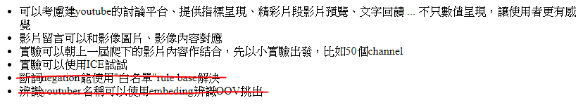
review

Slide 3
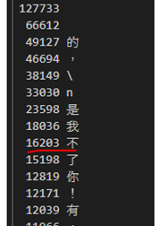
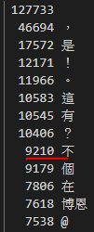
前處理
加入stop_word
加入”白名單”方法
(加入 “不好笑” , “看不到”, ”不是” ， 就有很顯著的提升)
before
after

Slide 4
CKIP 詞向量
http://ckipsvr.iis.sinica.edu.tw/ckipws/reg.php
詞向量下載
約50萬個詞 with 300 維

Slide 5
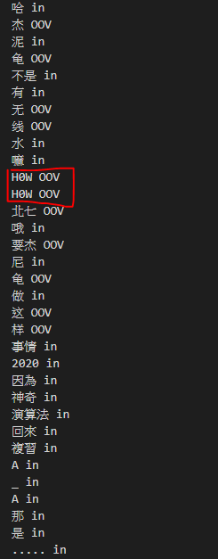
OOV 尋找 youtuber名字
解決!

Slide 6
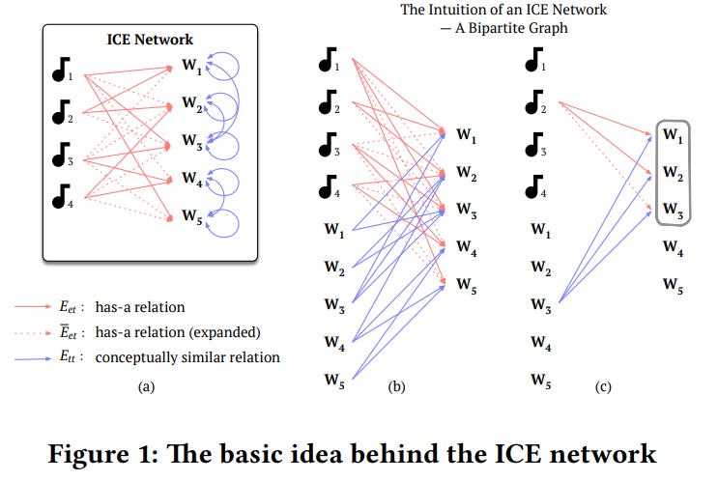
ICE 建圖
需要兩張圖來訓練
1. entity – text
2. text --- text

Slide 7
建造網路
* et
很簡單，User 搭配發文的斷詞就好
*tt
if OOV:
只與自己有邊
else:
使用CKIP 詞向量中前五名cos dis 小者

Slide 8
顯示embeding工具
https://projector.tensorflow.org/
要給 meta data => word 做label
vector data => 向量，並且每一維度要用”\t” 分開

Slide 9
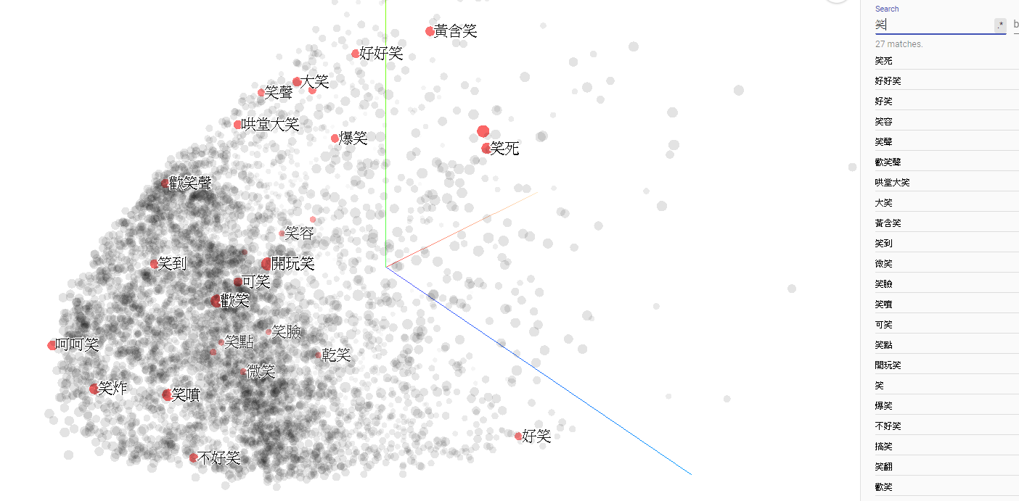
embeding結果

Slide 10
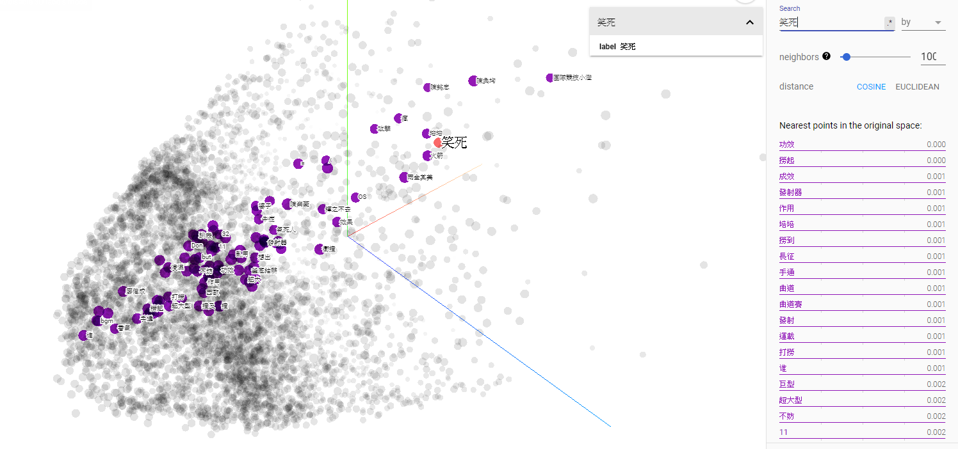
與某text cos dis 小的

Slide 11
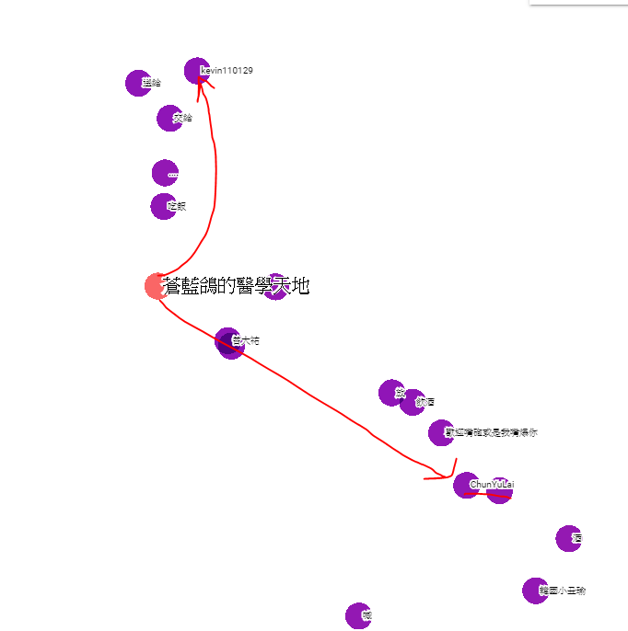
與某 entity cos dis 小的

Slide 12
小結
text-text 建的不夠好
導致整體效果不好
2. entity-entity可以抓到某個程度的關係
至於關係夠不夠好，可能要待text-text改善
3.用OOV捕捉entity 在此規模實驗成立
白名單解決negation問題，在大規模實驗也成立

Slide 13
問題
text-text 如何建比較好?
用pre-train or 自己訓練一個?
EX: 周杰倫 ➔ 蔡依林... 在一般詞向量有 關
下一步?
需要將entity-entity抽出來嗎?
我們需要先標註正確答案以評估嗎?
實務上這種問題使用甚麼評估方法比較好?
NDCG?

Slide 14
目前構想統整

Slide 15
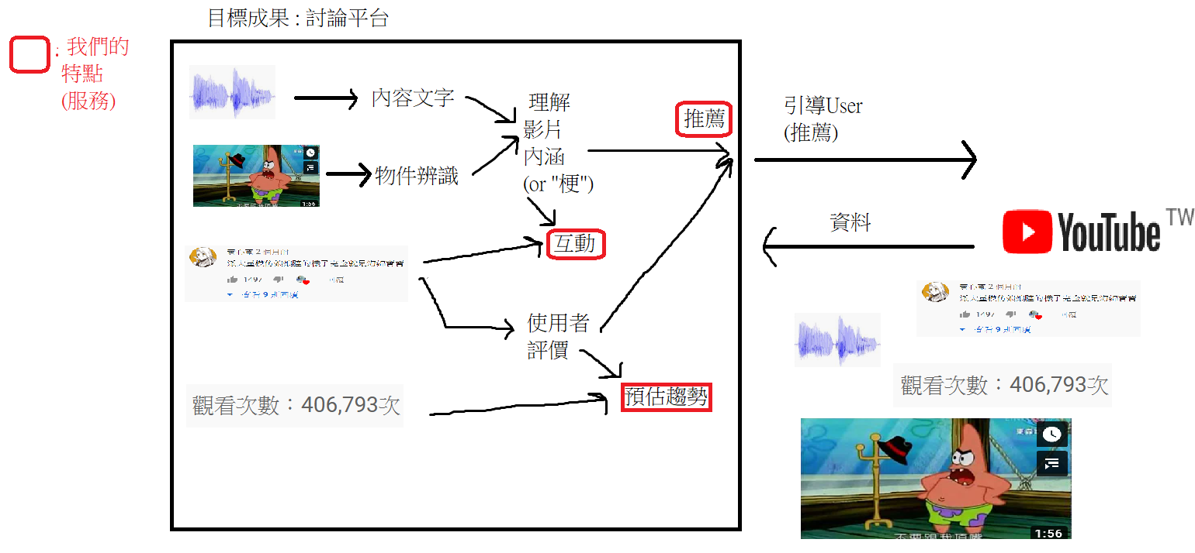
目前架構圖

Slide 16


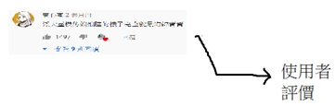
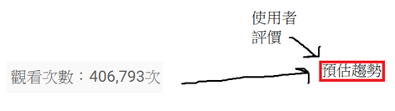
各個步驟
上一屆音檔 轉 文字
YOLO
語意理解、embedding
統計方法、NN暴力算
(應該算最簡單的XD)

Slide 17
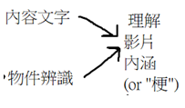
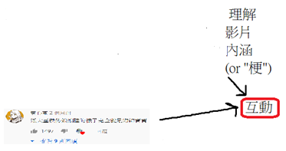
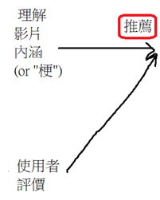
各個步驟-2
(難) graph embedding? DL?
1. 架設平台供使用者留言
2. 理解”使用者”語意
與 影片做pair
老師、前屆、學長姐 ...
各大神的方法

Slide 18
其他工作
爬取資料
也許需要手刻爬蟲，並且入門技巧大概無法解決
(至少要會ajax 與 USER_AGENT...反爬技巧)
2.架平台
呈現最終結果

Slide 19
統整-社群平台?
PTT 、 Dcard 等文字討論資料也許
能夠整合
比如拿最新議題來討論
新科技 => 科普 (eg : 疫苗)
時事 => 脫口秀、社論 (eg: 紓困)
新遊戲 => 遊戲實況 (eg: Overwatch 、 PUBG)

Slide 20
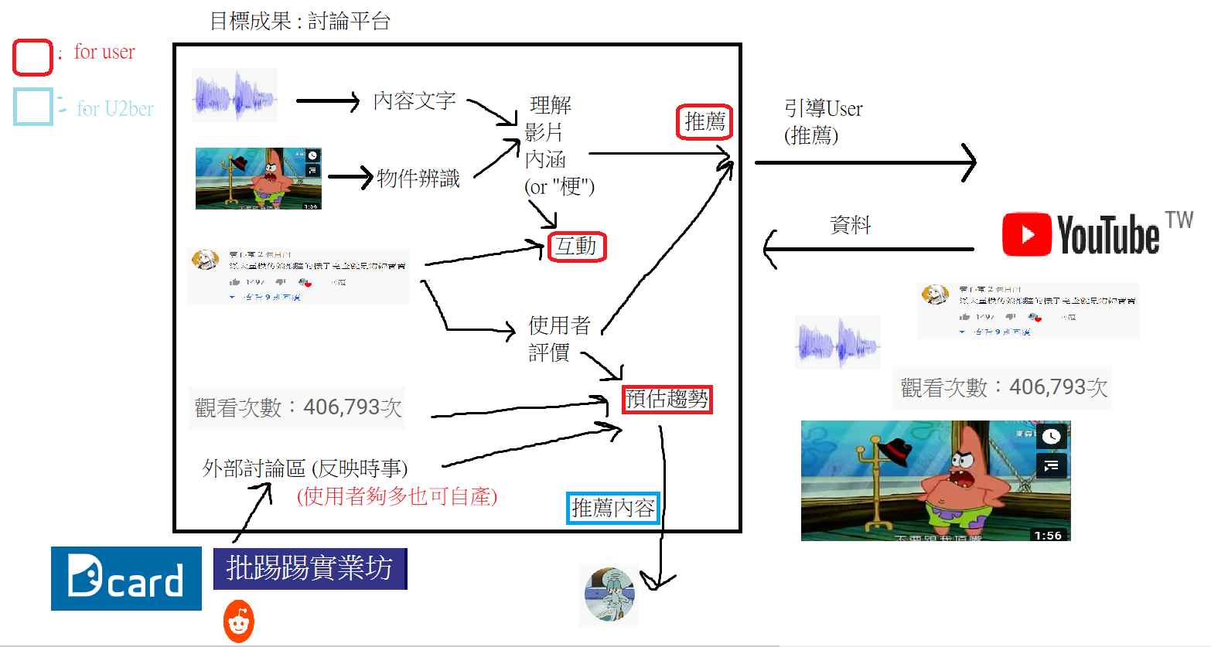
宏願

